Slide 1
Začleňování ukrajinských dětí/žáků do českých škol
Mgr. Irena Balaban Cakirpaloglu, Ph.D.
28.6.2022

Slide 2
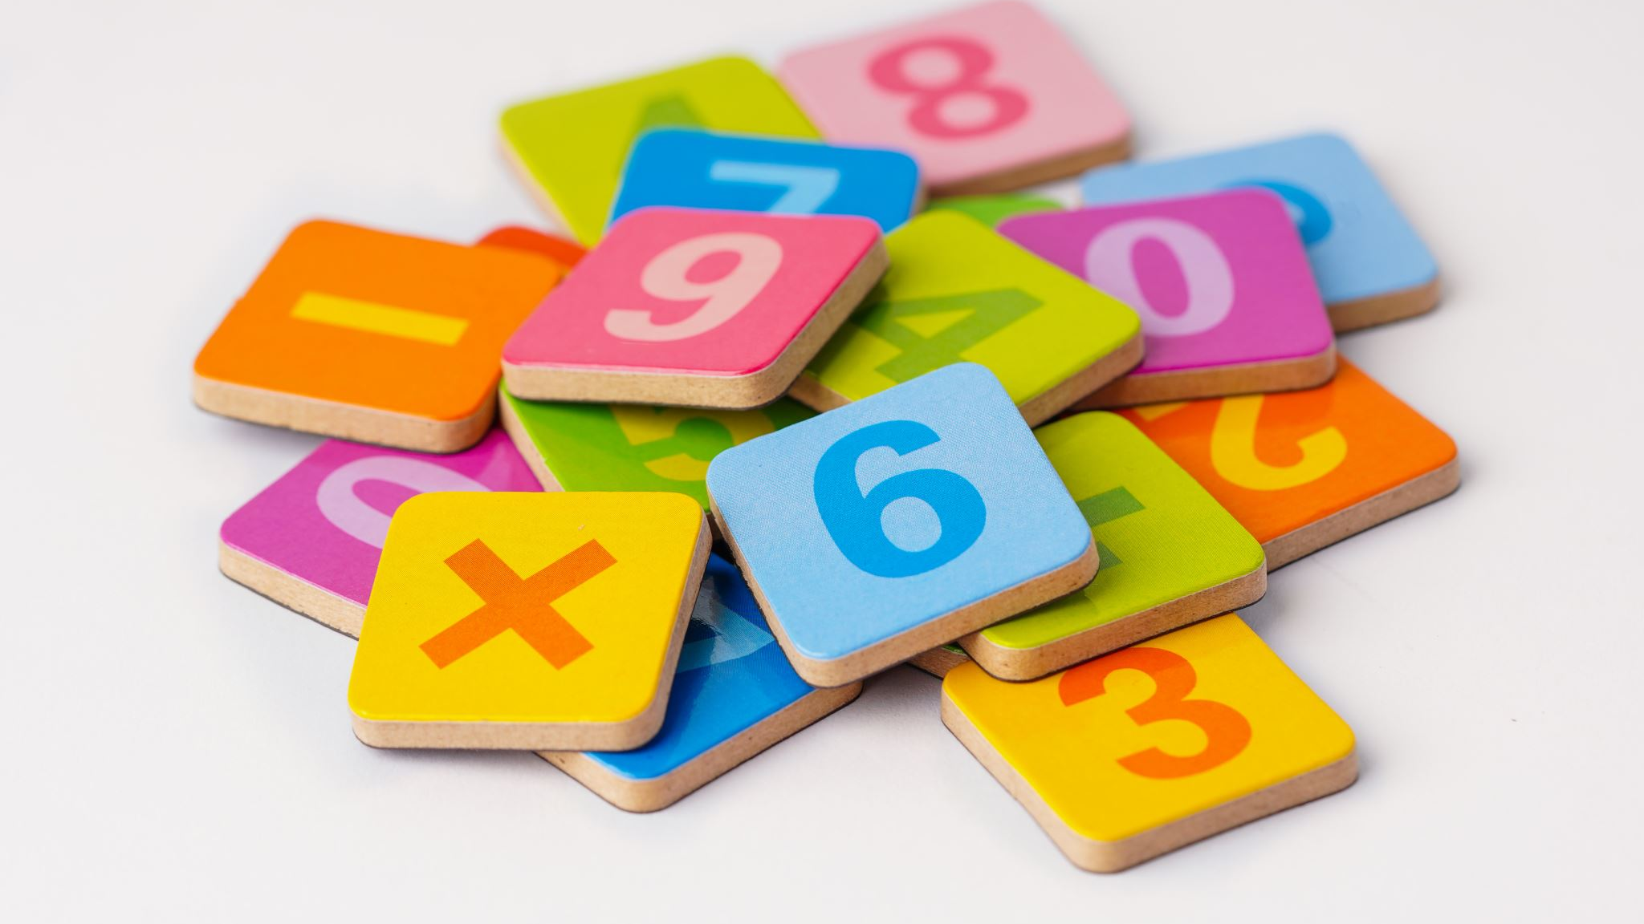
Aktuální situace – integrace a vzdělávání dětí/žáků z Ukrajiny
odhadem 100-150 tisíc děti z Ukrajiny
situace jde 2 směry:
začleňování jednotlivců- zde pokud je pravděpodobnost, že dítě zůstane, tak se to řeší klasickým přihlášením do školy
začleňování celých skupin žáků- v rámci tzv. adaptačních skupinek (10-15 žáků) - podpora ukrajinského jazyka, výuka českého jazyka, výchovy společně s českými dětmi

Slide 3
Možnosti podpory z hlediska legislativy MŠMT/NPI ČR
Hlavní metodické materiály připravené MŠMT (Jak postupovat při začleňování do vzdělávání v ČR, Vzdělávání ukrajinských dětí v ČR, Příručka pro školy v době katastrofické událostí, Lex Ukrajina) - edu.cz/ukrajina/
Ministerstvo školství a vědy Ukrajiny připravilo a na svých stránkách zveřejnilo materiály (rozvrh, videa, učebnice) pro distanční vzdělávání ukrajinských dětí mon.gov.ua/ua/vseukrayinskij-rozklad
Portál podpory pedagogických pracovníků pracujících se žáky cizinci - cizinci.npi.cz
Pomoc ukrajinským školákům - ukrajina.npi.cz/

Slide 4
Dotační výzvy na podporu ukrajinských migrantů
Prázdninové jazykové kurzy pro děti cizince migrující z Ukrajiny 2022 (1. 6. 2022)
2 Vyhlášené výzvy MŠMT na podporu:
  Adaptačních skupin (Jak zpracovat u výzvy závěrečnou zprávu a finanční vypořádání)
  Jazykových kurzů (Jak zpracovat u výzvy závěrečnou zprávu a finanční vypořádání)
  Informační leták: Jak na organizaci adaptačních skupin (česky) – pro organizátory adaptačních skupin (MŠMT)

Slide 5
Základní kroky k přecházení kulturní a jazykové bariéry
Stanovit koordinátora inkluze
Vybrat patrona nebo „buddy“ pro žáka
Zpočátku využívat jazykové kartičky se základními obraty
Vypracovat PLPP, komunikace s PPP (vyšetření žáka) - ne u všech ukrajinských žáků!
V první fázi rozvoj slovní zásoby, do toho přirozeně zapojit spolužáky
Přizpůsobit výklad – jednoduché věty, maximální názornost
Názorné pomůcky, výukové postery, obrázkové encyklopedie, grafická vizualizace probíraného učiva, klíčové vizuály
Metody aktivní výuky (u žáků, kteří mají alespoň úroveň A2) –brainstorming, myšlenková mapa, I.N.S.E.R.T, čtení s otázkami, viz: kritickelisty.cz
Omezit hlasité čtení před třídou
Posazení v předních lavicích, v blízkosti patrona
Možnost zkrácení zadávaných prací
Častější poskytování zpětné vazby
Domluvit se dopředu na způsobu ověřování znalostí
Možnost používat dvojjazyčný slovník
Učit jazyk přímou metodou – přirozenou cestou, gramatiku učit induktivně
Klást důraz na správnou výslovnost
Nová slova spojovat přímo s předměty a situacemi, ne se slova v mateřském jazyce!

Slide 6
Jak postupovat při začleňování dětí do kolektivu
Jak překonat jazykovou bariéru?
Základní česko-ukrajinský slovníček pro různé životní situace včetně školy zpracovala společnost EDUA Group.
První dny ve třídě s dětmi bez znalosti češtiny usnadní metodika NPI Krabička první záchrany pro učitele, kde naleznete důležité informace a rady.
Nástroje a materiály na podporu výuky češtiny jako druhého jazyka u dětí a žáků cizinců a s OMJ vytvořené v projektu „Společné vzdělávání a podpora škol krok za krokem. Implementace Akčního plánu inkluzivního vzdělávání – metodická podpora“ (APIV A) realizovaném v Národním pedagogickém institutu České republiky (NPI ČR).
https://cizinci.npi.cz/vystupy-z-projektu-apiv-a/
Nová videa ČJ jako cizí jazyk: https://ukrajina.npi.cz/blog/jednoduse-cesky
Pro výuku češtiny jako druhého jazyka a osvojování základních komunikačních dovedností existuje řada materiálů i seznam osvědčených učebnic.
Využít je možné také následující materiály a aplikace:
NPI- metodické materiály
https://cestina-pro-cizince.cz/trvaly-pobyt/a1/pro-ucitele/deskriptory-pro-cestinu-jako-druhy-jazyk
Materiály na výuku češtiny pro děti z Ukrajiny
Čeština jako druhý jazyk
Levou zadní- čeština jako druhý jazyk
Kurzy češtiny pro cizince
Aplikace Včelka na procvičování jazyka
Atraktivní formou výuky češtiny představují mobilní aplikace:
Memrise
Duolingo

Slide 7
Výuka českého jazyka
https://www.npi.cz/images/ukrajina/Kurikulum_cestiny_jako_druheho_jazyka.pdf (kurikulum pro MŠ, ZŠ)
https://www.umimecesky.cz/pexeso-cas-mesice-cestina-ukrajinstina-1?source=explicitKC&topic=cviceni-cestina-pro-ukrajinsky-mluvici (webová aplikace Umíme český speciálně pro Ukrajince)
https://cizinci.npi.cz/wp-content/uploads/2021/10/karty_TISK_i_WEB_FINAL.pdf (praktické karty pro předškoláky)
https://cizinci.npi.cz/wp-content/uploads/2021/10/publikace_WEB_FINAL.pdf (publikace Hrou k jazykovým dovednostem)
https://cizinci.npi.cz/materialy-ms-1-a-2-rocnik-zs-do-2-a2/ (učebnice, metodiky, mladší školní věk)
https://cizinci.npi.cz/materialy-3-az-9-rocnik-zs-do-a2 (učebnice, metodiky, starší školní věk)
https://ukrajina.npi.cz/cestina

Slide 8
Webináře/NPI
https://www.nidv.cz/vzdelavaci-programy?search=priznak:+DC

Slide 9
Psychika dětí/rodičů/pedagogů
Pravidelná supervizní setkání 2krát týdně: https://ukrajina.npi.cz/blog/pravidelna-supervizni-setkani-pro-pedagogicke-pracovniky
Praktické rady pro duševní hygienu učitelů
https://ukrajina.npi.cz/dusevni-klima
LINKA PRO RODINU A ŠKOLU
Pro rodiče, příbuzné, pedagogy i děti. NONSTOP a zdarma
Tel.: 116 000
Chatové poradenství
Web: www.linkaztracenedite.cz
APLIKACE NEPANIKAŘ
https://nepanikar.eu/aplikace-nepanikar/
TERAPEUTICKÁ LINKA SLUCHATKO (V UKRAJINŠTINĚ)
https://www.linkasluchatko.cz/v-ukrajinstine/
ZDARMA TERAPIE V UKRAJINŠTINĚ
https://www.terapie.cz/
OPATRUJ SE - komplexní web k posilování duševního zdraví, zvládání a odolnosti, zřizuje Národní ústav duševního zdraví
https://www.opatruj.se/ - v češtině
https://www.samopomi.ch/ - v ukrajinštině
www.zapojmevsechny.cz - internetová poradna

Slide 10
Nejpodstatnější problémy se kterými se setkáváme
Nedostatek personální kapacity na školách, středisek volného času
Výchovné problémy způsobené díky kulturním rozdílům– rozdíly mezi chlapci x dívky
Nedostatek tlumočníků z ukrajinštiny
Problém přijímání žáků na SŠ
Hodnocení žáků – opakování ročníku?
Chybí podpora pedagogům, jak postupovat, co dělat...
Problém kulturního šoku? Maladaptivní chování
„Dvojí“ pravidla

Slide 11
Jak to bude od září?
Lex Ukrajina 2?
Navýšení personální podpory díky Šablonám I z OP JAK
Ukrajinští asistenti
Ukrajinské třídy
Nový systém jazykové přípravy i pro SŠ

Slide 12
Šablony I z OP JAK
Příloha 2 Přehled šablon a jejich věcný výklad:
https://opjak.cz/vyzvy/vyzva-c-02_22_002-sablony-pro-ms-a-zs-i/
https://opjak.cz/vyzvy/vyzva-c-02_22_003-sablony-pro-ss-a-vos-i/
ŠKOLNÍ ASISTENT
3 děti/žáci ohrožení školním neúspěchem (do úvazku 1,0)​
MŠ: činnost chůvy – dvouleté děti​
Kvalifikace: ​
jako u pozice asistent pedagoga dle zák. č. 563/2004 Sb. (+ vyhl. č. 317/2005 Sb.) ​
výjimka: nekvalifikovaný asistent, nutnost získat kvalifikaci do 1 roku od nástupu​

Slide 13
DVOJJAZYČNÝ ŠKOLNÍ ASISTENT
1 dítě/žák s OMJ (do úvazku 1,0)​
Kvalifikace: ​
jako u pozice asistent pedagoga dle zákona č. 563/2004 Sb. (+ vyhl. č. 317/2005 Sb.) + cizí jazyk na komunikativní úrovni​
výjimka: nekvalifikovaný asistent, nutnost získat kvalifikaci do 1 roku od nástupu

Slide 14
PODPORA DĚTÍ/ŽÁKŮ S OMJ (1 žák / 32 h)
MŠ/ZŠ a SŠ​
definice žáka s OMJ v šabloně​
podpora prostřednictvím doučování češtiny, částečně i mimo školu (muzeum, knihovna, výlet), i příprava na přijímací zkoušky​
pro min. 1 žáka s OMJ, lze i individuálně či v odůvodněných případech distančně (printscreen)​
aktivita probíhá nad rámec vyučování (včetně prázdnin) během 12 měsíců​
V MŠ a ZŠ nelze zahrnout děti/žáky s OMJ s nárokem na podporu dle vyhlášky č. 14/2005 Sb. a 48/2005, SŠ takové omezení nemá

